Slide 1
Урок обобщения и систематизации знаний по теме «Делимость чисел» Рассказова Юлия Николаевна, 102-890-366
Делители, кратные, НОКи и НОДы, Как много приходится вам изучать! Признаки, свойства, и вечные дроби, В них можно попасть, если правил не знать!

Slide 2


Slide 3

Правила игры
Участник выбирает категорию и стоимость задания. На экране высвечивается задание, которое необходимо выполнить.
Если ответ правильный, то участник зарабатывает баллы, если нет – баллы снимаются.
После 1 тура остается 4 игрока.
После 2 тура – 2 игрока.

Slide 4
Правила игры
вопрос – аукцион - право ответа имеет тот игрок, который назначит большую сумму, если на счету игрока сумма, меньшая чем стоимость вопроса, то он могут предложить только номинал (стоимость вопроса).
кот в мешке - отвечает соперник, которому будет переадресован вопрос.
Участник, набравший наибольшее количество баллов - победитель!!!

Slide 5


Slide 6
Признаки делимости | 10 | 20 | 30 | 40 | 50
Делители и кратные | 10 | 20 | 30 | 40 | 50
Простые и составные числа | 10 | 20 | 30 | 40 | 50
2 раунд

Slide 7
Какое из чисел делится на 2:
75483, 65738, 902187?

Slide 8
65738

Slide 9
Какое из чисел: 45 , 3 или 8 –является делителем числа 9?

Slide 10
3

Slide 11
Какое из чисел 12, 18, 34 кратно 17?

Slide 12
34

Slide 13
Чем является число 7 для числа 42?

Slide 14
Делителем

Slide 15
Назовите все двузначные числа, кратные 23.

Slide 16
23, 46, 69, 92

Slide 17
Какие числа, кратные 5, удовлетворяют неравенству 66<х<77

Slide 18
70, 75

Slide 19
Какое из чисел:
3, 6 или 9 – является простым делителем числа 36 ?

Slide 20
Какие цифры следует поставить вместо звездочки в записи 35*4 чтобы число делилось на 3?

Slide 21
0,3,6

Slide 22
3

Slide 23





Slide 24

Какое из чисел 34565, 34780, 1238540 делится на 5, но не делится на 10?

Slide 25
34565

Slide 26
Длина прямоугольника 10 м, а ширина – натуральное число метров. Верно ли, что площадь (в квадратных метрах) кратна 10?

Slide 27
Да (10*n:10)

Slide 28
Может ли произведение двух простых чисел быть простым числом?

Slide 29
Нет

Slide 30


Slide 31
Какое из чисел : 3, 6 или 9 – является простым делителем числа 36 ?

Slide 32
3

Slide 33
Назовите наименьшее простое число.

Slide 34
2

Slide 35
Какое число не является ни простым, ни составным?

Slide 36
1

Slide 37
Можно ли 846 яиц разложить в 9 корзин?

Slide 38
ДА

Slide 39
Простое или составное число 31?

Slide 40
Простое

Slide 41


Slide 42
Весёлые вопросы для зрителей:
Варит отлично твоя голова: пять плюс один получается…
Вышел зайчик погулять, лап у зайца ровно…
Ходит в народе такая молва: шесть минус три получается…
Говорил учитель Ире, что два больше, чем…
Меньше в десять раз, чем метр, всем известно…
Ты на птичку посмотри: лап у птицы ровно …
У меня собачка есть, у нее хвостов аж…
У доски ты говори, что концов у палки…
Отличник тетрадкой своею гордится: внизу, под диктантом, стоит…
На уроках будешь спать, за ответ получишь…
Вот пять ягодок в траве. Съел одну, осталось -…
Мышь считает дырки в сыре: три плюс две – всего…

Slide 43
Попасть в дроби | 100 | 200 | 300
Математические ребусы | 100 | 200 | 300
Ох уж эти задачки!... | 100 | 200 | 300
финал

Slide 44
Таня купила в магазине яйца и положила их в небольшую корзиночку. По дороге она сообразила, что число яиц делится на 2, 3, 5, 10,15. Сколько яиц купила Таня?

Slide 45
30

Slide 47
Мальчик – «с пальчик» решил организовать спецназ для охраны сокровищ. Выяснилось, что возникла необходимость разбить всех спецназевцев на команды по 12 или 15 человек в каждой. Какое наименьшее число членов спецназа ему необходимо?

Slide 48
60

Slide 49
Жили были дед и баба. И была у них курочка Ряба. Несла курочка яички: каждое второе яичко – простое, а каждое третье – золотое. Может ли такое быть? Почему?

Slide 50
Нет. Шестое яичко будет и простым, и золотым (6:2 и 6 :3).

Slide 51
Какой знак нужно поставить между 5 и 6, чтобы получить число большее 5, но меньшее 6?

Slide 52
Запятую

Slide 53
Вставьте пропущенные слова: Дроби всякие нужны, Дроби разные важны. Над чертой … знайте, Под чертою …

Slide 54
Числитель, знаменатель.

Slide 56
Кто впервые стал записывать обыкновенные дроби в привычном для нас виде?

Slide 57
Индусы около 1500 лет назад.

Slide 59
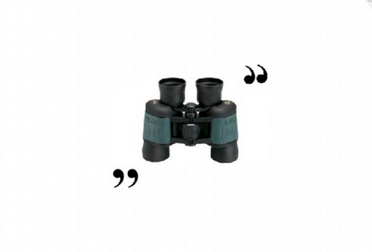
Отгадайте ребус

Slide 60
НОК

Slide 61
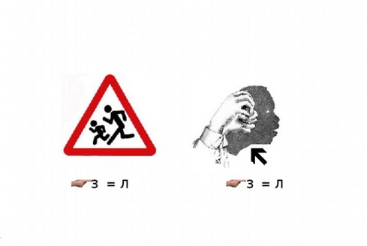
Отгадайте ребус

Slide 62
Делитель

Slide 63
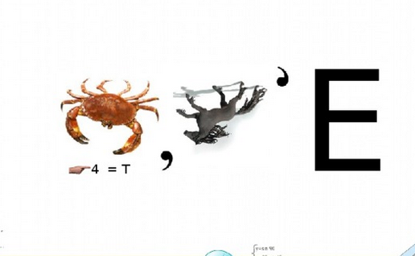
Отгадайте ребус

Slide 64
Кратное

Slide 65


Slide 66
«Великие математики» | 500
«Загадки - догадки» | 500
«Магическое решето» | 1000

Slide 67
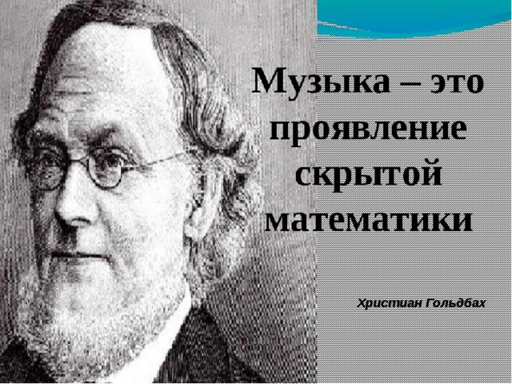
Знаменитый ученый Христиан Гольдбах , работавший в Петербургской академии наук, высказал догадку, что любое натуральное число, большее 5, может быть представлено в виде суммы трех простых чисел. Назовите число и представьте его в виде суммы трех простых чмсел.

Slide 68
Например 17=5+5+7

Slide 69
Три ученика договорились пропускать занятия в разные дни, чтобы не заметил учитель. Первый решил пропускать каждый четвертый день занятий, второй – каждый третий день занятий, третий- каждый 6 день занятий. Один из них сказал, что наступит такой день, когда всех троих не будет в школе. Прав ли он? Если да, то когда наступит такой день?

Slide 70
Прав. На двенадцатый день.

Slide 71
Этот алгоритм нахождения простых чисел назван решетом …, в честь ученого, предложившего способ нахождения простых чисел от 1 до n. Дайте полное название этого алгоритма.

Slide 72
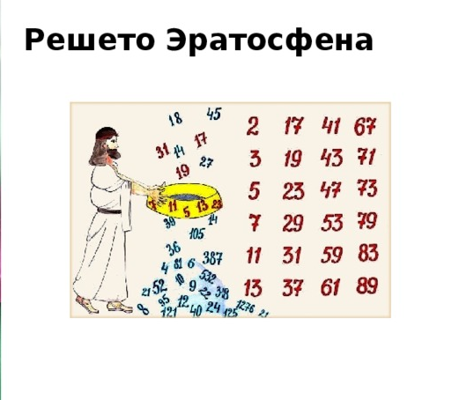

Slide 73

Поздравляем победителя!

Slide 74
Спасибо за внимание!

Slide 75
Используемые ресурсы:
1.Математика. 6 класс: учеб. для общеобразоват. учреждений/ А.Г.Мерзляк и др. – М.:Просвещение, 2022.
2. http://pesochnizza.ru/igroteka/matematicheskie-rebusy
3. http://www.fair.ru/hor/astro/magicheskie-chisla.htm
4. http://riddle-middle.ru/zagadki/s_podvohom
5. http://vremyazabav.ru/zanimatelno/rebusi/rebusi-slova/82-rebusi-po-matematike.html
6. https://multiurok.ru/files/rebusy-k-uroku-matematiki.html

